Slide 1
신입생 여러분의 입학을
환영합니다
KWANGJU WOMEN’S
UNIVERSITY
2025
국제교류처

Slide 2
KWANGJU WOMEN’S UNIVERSITY 2024
01 국제교류처 소개
02 주요 업무
03 교환학생 프로그램
04 해외 어학연수 프로그램
05 비교과프로그램
06 국제 학생 지원
목차

Slide 3
국제교류처 소개
베트남, 네팔, 몽골, 우즈베키스탄, 중국, 미국, 뉴질랜드 등 다양한 국가의 대학과 MOU를 체결하고 외국인 유학생 모집 및 교류
다양한 어학연수 프로그램, 교환학생, 비교과프로그램 등 진행
외국인 유학생 관리 및 다양한 프로그램 제공
◆ 국제교류처 행정 사무실: 정보통신관 1층 4106호

Slide 4
국제교류처 소개
◆ 외국인 유학생 현황 (2025. 2.기준)
구분 | 베트남 | 우즈베키스탄 | 몽골 | 중국 | 미얀마 | 일본 | 스리랑카 | 합계
대학원 | 33 | - | 3 | 3 | 1 | - | - | 40
학부 | 295 | 24 | 14 | 4 | 7 | 2 | - | 346
한국어 연수과정 | 177 | 10 | 15 | 3 | 1 | - | 2 | 208
총합계 | 505 | 34 | 32 | 10 | 9 | 2 | 2 | 594

Slide 5
주요 업무
국외 대학 및 유관기관과의 교류 및 협력
외국인교원 신규 채용 및 관리
해외 어학 연수 및 교환학생 기회 제공
외국인 유학생 학사관리 및 장학업무
외국인 유학생 관련 비교과 프로그램 개발 및 운영

Slide 6
교환학생 프로그램
재학생의 국제 경쟁력 강화 및 외국어 구사 능력 향상을 위하여 우리대학과 해외 자매대학간에 교환학생을 파견하는 프로그램
파견국가: 중국
교환 학생 선발 및 파견 일정
01
모집안내 및 접수
(5월, 11월)
02
교환학생 선발
(6월, 12월)
03
교환학생파견관련준비
(6월, 12월)
04
출국
(8월, 2월)

Slide 7
해외 어학연수 프로그램
영미권 대학에서의 영어 집중 어학연수 참여와 현지 문화 체험 활동을 통해 영어 의사소통 능력 증진 및 글로벌 네트워킹 기회를 갖을 수 있는 프로그램
연수 국가: 미국, 캐나다, 호주, 뉴질랜드 등
운영 일정
02
본교 OT진행 및 연수비 납부
03
해외 자매대학 OT진행
04
수업 종료 후 만족도사
조사
01
모집안내 및 접수
03
교환학생파견관련준비
04
출국

Slide 8


비교과프로그램
멘토링-튜터링 프로그램은 한국인 재학생, 외국인 유학생 1:1 매칭 시스템으로 외국인 유학생의 한국 생활 적응력을 향상, 한국어 능력 및 전공역량 강화
03
교환학생파견관련준비
04
출국

Slide 9
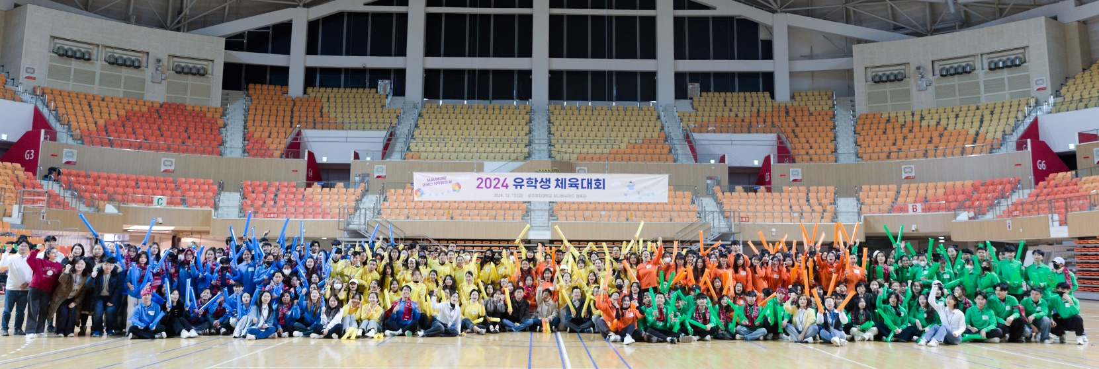
국제 학생 지원
언어 지원, 문화 교류 프로그램
국제 학생을 위한 멘토링 튜터링 시스템
생활 정보 제공 및 상담 서비스

Slide 10
KWANGJU WOMEN’S
UNIVERSITY
2025
감사합니다.
국제교류처

